Slide 1
第六章 功率放大电路
6.1 功率放大电路概述
6.2 甲类功率放大电路
6.3 乙类互补推挽功率放大电路
6.4 单电源互补推挽功率放大电路
6.5 集成功率放大器

Slide 2
6.1 功率放大电路概述
功率放大电路的基本要求
输出功率大：输出信号电压大，输出信号电流大
转换效率高：
  电压放大器一般工作在甲类，三极管360°导电，其输出功率由功率三角形确定。甲类放大的效率不高，理论上不超过25%。
尽量减小非线性失真
放大电路的输出电阻与负载匹配。

Slide 3
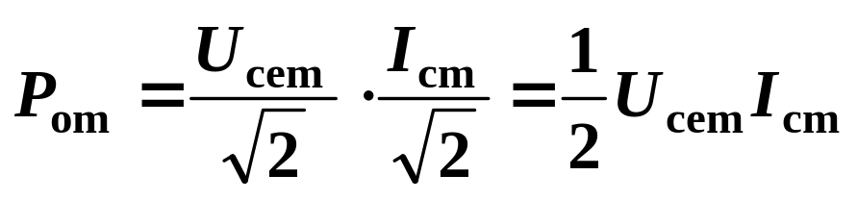

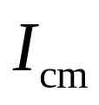
对功放的主要要求：
1. 根据负载要求，提供所需要的输出功率。（以共射为例）
最大输出功率
集电极输出的正弦电压的最大幅值
集电极输出的正弦电流的最大幅值

Slide 4
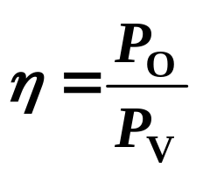
输出功率
2. 具有较高的效率
直流电源提供功率
如果功率放大电路的效率不高，不仅将造成能量的浪费，而且消耗在放大电路内部的电能将转换成为热能，使管子、元件等温度升高。

Slide 5
3. 尽量减小非线性失真。
功率放大电路中，三极管通常工作在大信号状态，使得管子特性曲线的非线性问题充分暴露出来。
在实际的功率放大电路中，应根据负载的要求，尽量设法减少输出波形的非线性失真。
分析方法：图解法，一般不采用微变等效电路法
传统功放的电路形式：变压器耦合推挽功率放大电路

Slide 6
功率放大电路的分类
三极管根据导通时间可分为如下四个状态。
甲类-------三极管360°导电；
甲乙类----三极管180°～360°导电
乙类-------三极管180°导电
丙类-------三极管<180°导电

Slide 7
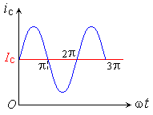



甲类360°导电
甲乙类180°～360°导电
乙类180°导电
丙类<180°导电
三极管的四种工作状态

Slide 8
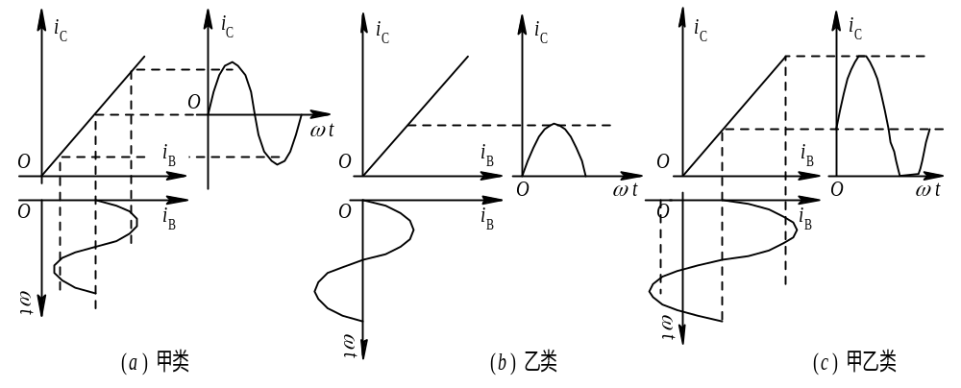
6.2 甲类功率放大电路
分类
甲类、乙类、甲乙类功率放大电路的工作状态示意图

Slide 9
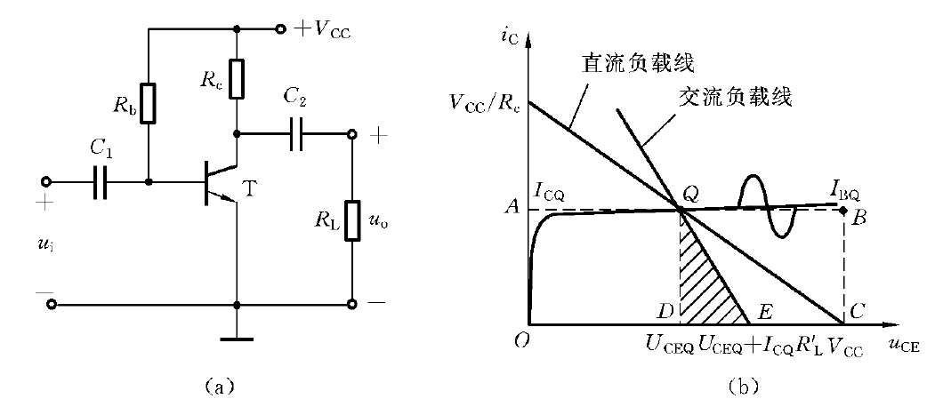
图 6.2.1 共射放大电路的输出功率分析

Slide 10
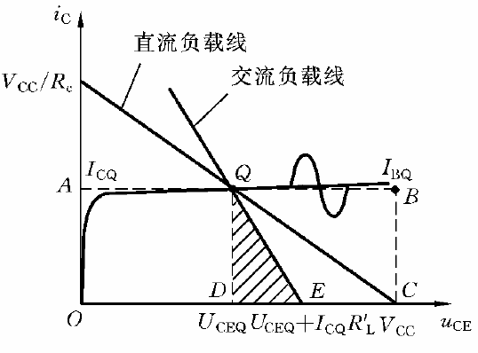
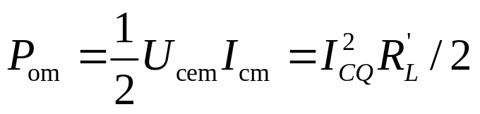
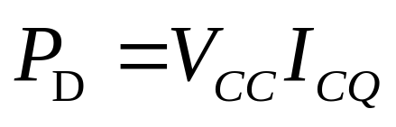

最大交流输出功率
  即阴影三角形的面积
直流电源的输出功率
  即输出特性曲线的长方形OABC的面积
最好情况是交流负载线和直流负载线重合，最大功率转换效率
负载越小，交流负载线越陡，三角形面积越小，转换效率越低。
共射放大电路的输出功率受负载影响，不宜作为功率放大电路。

Slide 11
为了克服负载对输出功率的影响，可以引入一个阻抗变换装置将负载调整到使输出功率最大的值即可，变压器就是这样一个阻抗变换装置。
变压器的初级可以作为共射放大电路的负载，变压器的次级接负载Ｒ_{Ｌ}，则变压器初级等效电阻Ｒ_{Ｌ}′＝ｎ^{２}Ｒ_{Ｌ}（其中ｎ为变压比），这样只要确定了使输出功率达到最大的Ｒ_{Ｌ}′，就可以确定变压比ｎ。
换句话说，不论负载Ｒ_{Ｌ}如何，只要调整合适的变压比ｎ，使等效电阻Ｒ_{Ｌ}′达到最优（最优Ｒ_{Ｌ}′对应的输出功率最大），就可以得到最大的输出功率

Slide 12
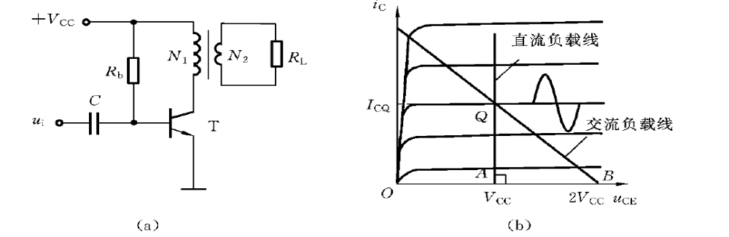
图 6.2.2 甲类功率放大电路
变压器初级绕线的直流电阻很小（类似于电感在直流时的情况），可以视为短路。这样三极管的集电极电位近似等于Ｖ_{ＣＣ}，放大电路的直流负载线方程近似为ｕ_{ＣＥ}≈Ｖ_{ＣＣ。}上式表明直流负载线是过（Ｖ_{ＣＣ}，０）且与纵轴几乎平行的直线。
放大电路的交流负载就是变压器的初级等效电阻，即Ｒ_{Ｌ}′＝ｎ^{２}Ｒ_{Ｌ}。过静态工作点Ｑ 作斜率为－１／Ｒ_{Ｌ}′的交流负载线。

Slide 13
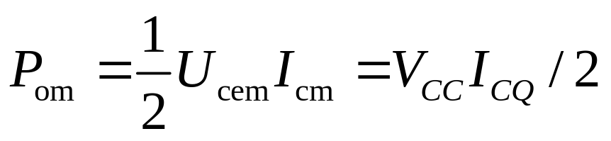
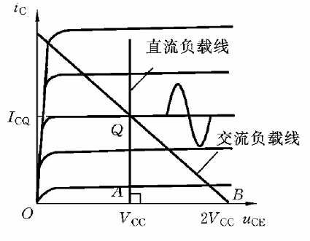
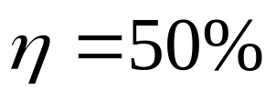
最大交流输出功率
直流电源的输出功率
最大功率转换效率
实际应用中，为了避免输
出信号失真过大，交流动
态范围不能太大，应留有
余地，同时考虑到变压器功率损耗，实际的效率一般为２５％～３５％

Slide 14
三极管的损耗功率近似为Ｐ_{Ｃ}＝Ｐ_{Ｄ}－Ｐ_{ｏ}
当输入信号为零时，输出功率Ｐ_{ｏ}＝０，此时三极管功耗Ｐ_{Ｃ}＝Ｐ_{Ｄ}，即没有输入信号时，直流电源的所有功率都转换为晶体管的功耗，晶体管的功耗达到最大；
当输入信号增大时，Ｐ_{ｏ}逐渐变大，Ｐ_{Ｃ}变小，晶体管的功耗反而变小。

Slide 15
从上面的分析可以看出，甲类功率放大电路中的晶体三极管不论输入信号是否存在，都要消耗直流电源的功率，因此其功率转换的能力不理想。
另外，甲类功率放大电路为了实现阻抗匹配，需要用变压器，而变压器体积庞大、不宜集成，同时在低频和高频部分存在相移，容易产生自激振荡。
设计一种功率放大电路，在没有输入信号时三极管不消耗直流电源功率，同时不要变压器这种设备，其功率转换效率就会更高且更容易集成。乙类功率放大电路就是在这种思想下产生的。

Slide 16
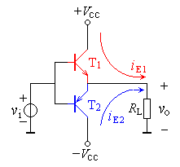
6.3 乙类互补推挽功率放大电路
    （1）电路组成
互补对称电路：由一对NPN、PNP特性相同的互补三极管组成。
乙类互补功率放大电路

Slide 17
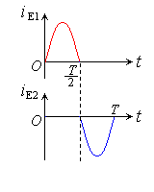
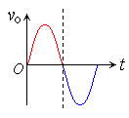
（2）工作原理
当输入信号处于正半周时，且幅度远大于三极管的开启电压，此时NPN型三极管导电，有电流通过负载R_{L}，按图中方向由上到下，与假设正方向相同。
当输入信号为负半周时，且幅度远大于三极管的开启电压，此时PNP型三极管导电，有电流通过负 载R_{L}，按图中方向由下到上，与假设正方向相反。于是两个三极管一个正半周，一个负半周轮流导电，在负载上将正半周和负半周合成在一起，得到一个完整的不失真波形。
动画6-1

Slide 18
电流i_{o}方向
u_{i} >0 时
+V_{CC}
T₁导通
i_{C1}
输入信号u_{i}
输出信号u_{o}
T₁
T₂截止
A
+
+
u_{i}
R_{L}
u_{o}
_
T₂
i_{C2}
_
_
V_{CC}
u_{o}≈u_{i}

Slide 19
电流i_{o}方向
u_{i} <0 时
+V_{CC}
T₁截止
输入信号u_{i}
输出信号u_{o}
T₁
T₂导通
A
+
+
u_{i}
R_{L}
u_{o}
_
T₂
_
_
V_{CC}
u_{o}≈u_{i}

Slide 20
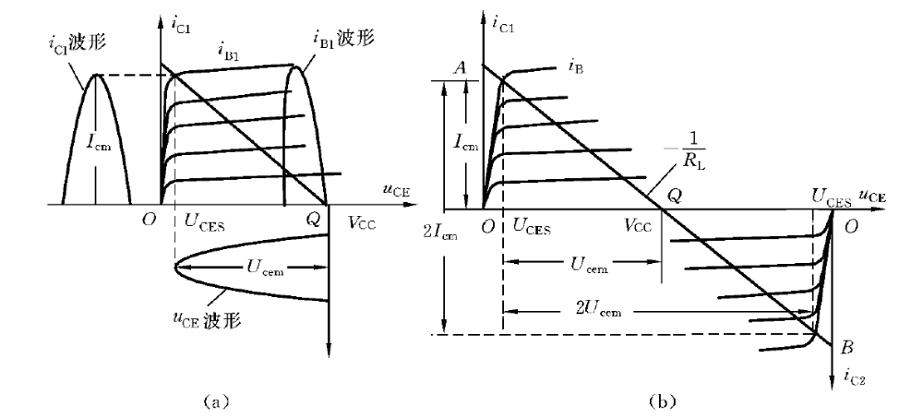
（3）性能分析
图 6.3.1 乙类互补推挽电路图解分析

Slide 21
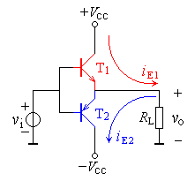
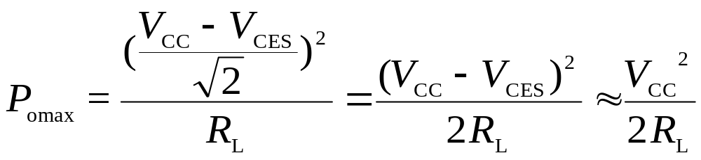
参数计算
1．最大不失真输出功率P_{omax}
设互补功率放大电路为乙类工作状态，输入为正弦波。忽略三极管的饱和压降，负载上的最大不失真功率为

Slide 22
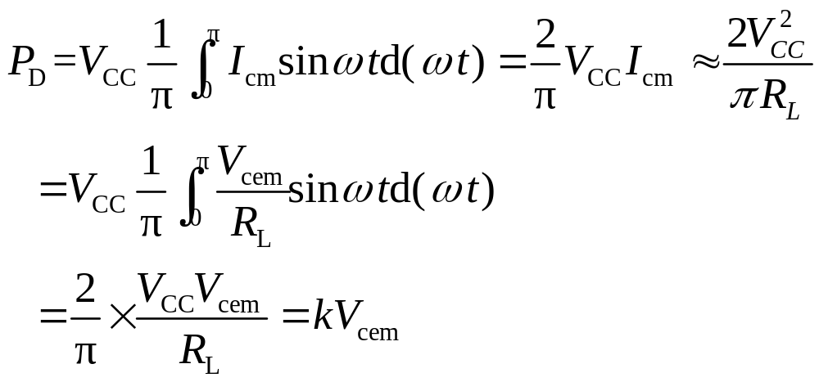
2．电源功率P_{D}
直流电源提供的功率为半个正弦波的平均功率，信号越大，电流越大，电源功率也越大。直流电源功率P_{D}的表达式推导如下
即P_{D} ∝V_{cem} 。当V_{cem}趋近V_{CC}时，显然P_{V} 近似与电源电压的平方成比例。

Slide 23
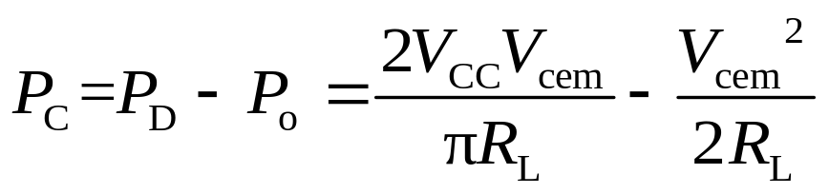
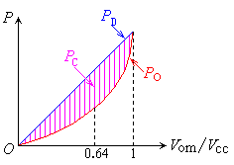
3．三极管的管耗P_{T}
电源输入的直流功率，有一部分通过三极
管转换为输出功率，剩余的部分则消耗在三极
管上，形成三极管的管耗。显然
乙类互补功放电路的管耗

Slide 24
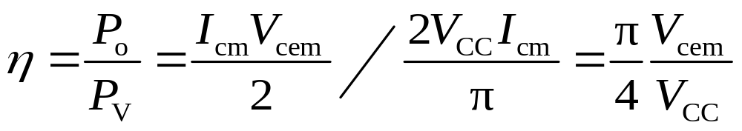
4．效率η
当V_{cem} = V_{CC} 时效率最大，η=π/4 =78.5％。
乙类互补功放电路的管耗

Slide 25
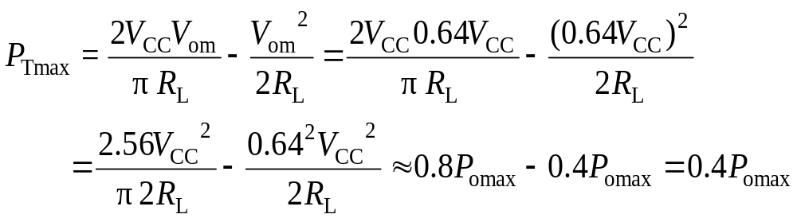
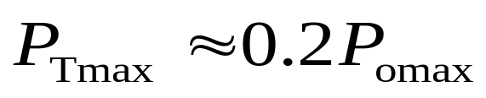
显然，管耗与输出幅度有关，图中画阴影线的部分即代表管耗，P_{T}与V_{cem}成非线性关系，有一个最大值。可用P_{T}对V_{om}求导的办法找出这个最大值。P_{Tmax}发生在V_{om}=0.64V_{CC}处，将V_{om}=0.64V_{CC}代入P_{T}表达式，可得P_{Tmax}为
对一只三极管

Slide 26
5. 电路存在的主要缺陷
存在交越失真
+V_{CC}
a. 产生失真的原因
i_{C1}
T₁
晶体管存在死区电压
i_{o}
b. 失真的现象
+
+
当u_{i}小于晶体管的死区电压时，T_{1、}T₂都截止。
u_{i}
R_{L}
_
u_{o}
T₂
i_{C2}
_
_
V_{CC}
输出电流出现一段“死区”

Slide 27
输出信号
i_{B}
i_{C}
交越失真
O
u_{BE}
O
t
O
u_{i}
交越失真的产生
输入信号
在两个管子交替工作区域出现的失真称为交越失真
t

Slide 28
c. 克服交越失真的常用方法
给功率管（T₁和T₂）一定的直流偏置，使其工作于微导通状态，即甲乙类工作状态。
动画6-2

Slide 29
甲乙类互补推挽电路
+V_{CC}
R_{E}
1. 利用二极管提供偏压
T₃
i_{C1}
+
T₁
u_{i}
i_{o}
_
D₁
+
D₂
R_{L}
u_{o}
二极管提供偏压，使T₁、T₂呈微导通状态
T₂
R_{C}
_
i_{C2}
_
V_{CC}

Slide 30
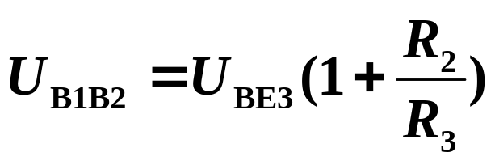
2. 利用扩大电路实现偏置
+
V_{CC}
R₁
T₁
图中
R₂
T₃
+
+
R₃
R_{L}
u_{i}
u_{o}
_
T₂
_
R₄
_
V_{CC}

Slide 31
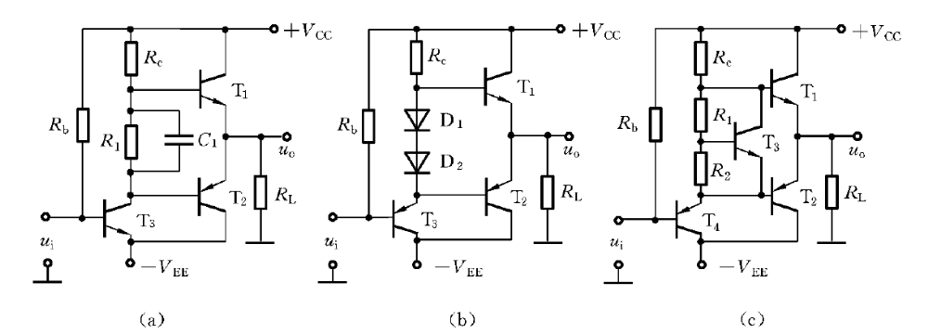
为解决交越失真，可给三极管稍稍加一点偏置，使之工作在甲乙类。
动画6-3
图 6.3.2 克服交越失真的电路

Slide 32
6.4 单电源互补推挽功率放大电路
+ V_{CC}
1. 电路组成
R_{E}
T₃
2. 工作原理
+
(1) 当u_{i}=0 时
T₁
u_{C}
u_{i}
_
D₁
+
u_{A}=V_{CC}/2
A
+
D₂
C
R_{L}
u_{o}
u_{C}=V_{CC}/2
T₂
R_{C}
_
输出电压u_{o}=0

Slide 33
(2) 当u_{i}为负半周时
+ V_{CC}
R_{E}
u_{B1}信号为正半周
T₃
+
T₁导通， T₂截止
u_{B1}
T₁
u_{C}
u_{i}
_
D₁
+
A
+
D₂
u_{B2}
C
输出信号为正半周
R_{L}
u_{o}
T₂
R_{C}
_
电容C同时充电

Slide 34
(3) 当u_{i}为正半周时
+ V_{CC}
R_{E}
u_{B2}信号为负半周
T₃
+
T₁截止， T₂导通
u_{B1}
T₁
u_{C}
u_{i}
_
D₁
+
输出信号为负半周
A
+
D₂
u_{B2}
C
R_{L}
u_{o}
T₂
R_{C}
_
电容C放电

Slide 35
电容C起负电源–V_{CC}的作用
+ V_{CC}
R_{E}
T₃
注意：
+
T₁
u_{C}
u_{i}
每只管子的工作电压变成了V_{CC}/2，在计算各项指标时，电源电压要用V_{CC}/2。
_
D₁
+
A
+
D₂
C
R_{L}
u_{o}
T₂
R_{C}
_

Slide 36
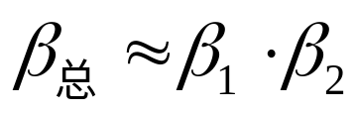
采用复合管的互补对称式放大电路
在功率放大器中，输出功率大，输出电流也大。如要求输出功率P_{Lm}=10W，负载电阻为10Ω，那么，功率管的电流峰值I_{Cm}=1.414A。若功率管的β=30，则要求基极驱动电流I_{Bm}=41.1mA。前级晶体管放大器或运算放大器，若输不出这样大的电流来驱动后级功率管，则需要引入复合管。
复合管的总β值为
等效β值的增大，意味着前级供给的电流可以减少。

Slide 37
组成复合管的原则有以下几点：
(1)电流流向要一致。
(2)各极电压必须保证所有管子工作在放大区，即保证e结正偏，c结反偏。
(3)因为复合管的基极电流i_{B}等于第一个管子的i_{B1}，所以复合管的性质取决于第一个晶体管的性质。若第一个管子为PNP，则复合管也为PNP,反之为NPN。正确的复合管连接方式有四种，如下图所示。

Slide 38
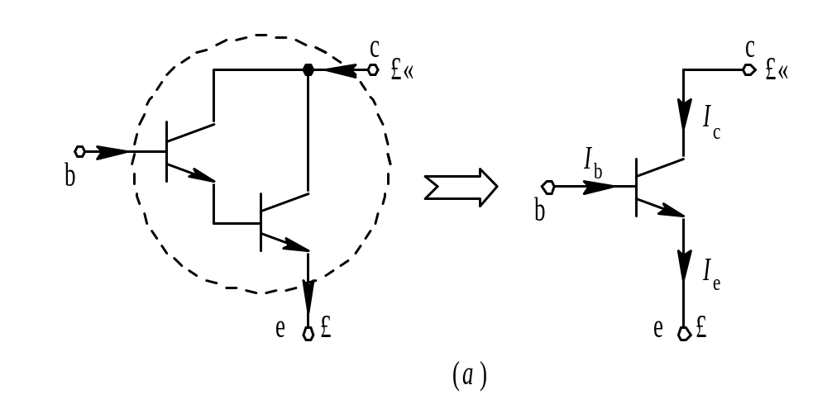
复合管的组成
(a)等效为NPN管；(b)等效为PNP管；
(c)等效为PNP管；(d)等效为NPN管

Slide 39
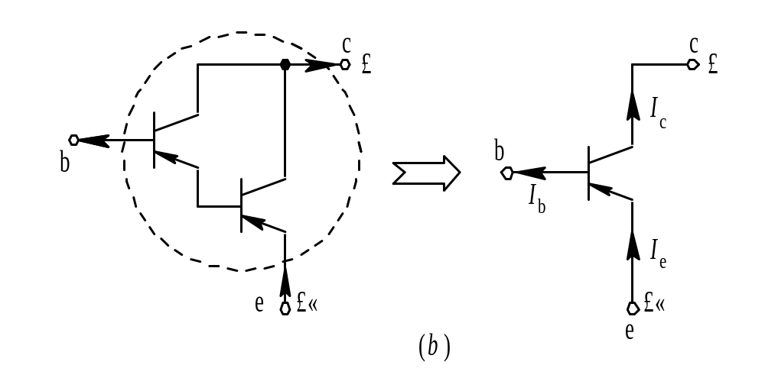
复合管的组成
(a)等效为NPN管；(b)等效为PNP管；
(c)等效为PNP管；(d)等效为NPN管

Slide 40
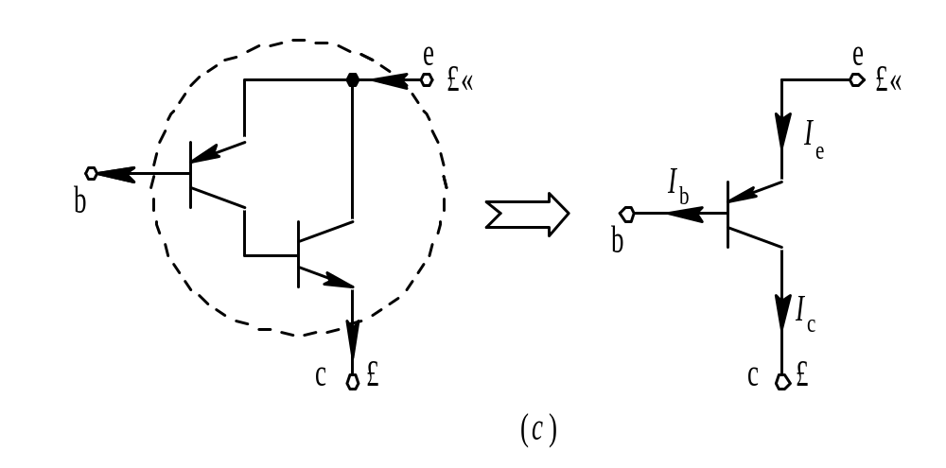
复合管的组成
(a)等效为NPN管；(b)等效为PNP管；
(c)等效为PNP管；(d)等效为NPN管

Slide 41
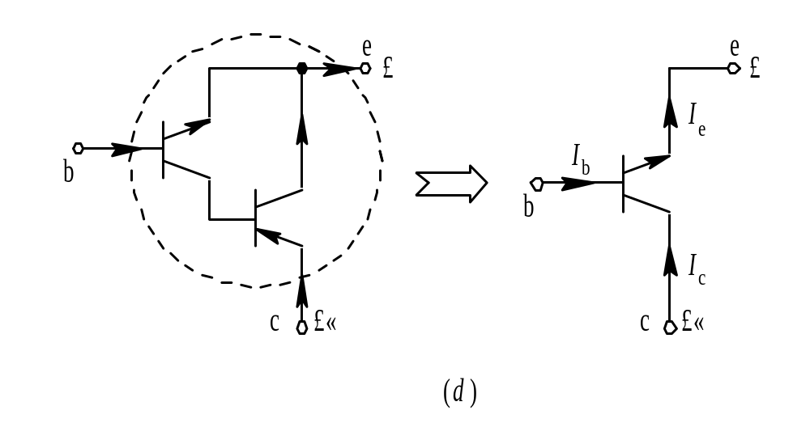
复合管的组成
(a)等效为NPN管；(b)等效为PNP管；
(c)等效为PNP管；(d)等效为NPN管

Slide 42
互补乙类功率放大器要求输出管V₁(NPN)和V₂(PNP)性能对称匹配。所以，用复合管构成V₁和V₂管时，希望输出管都用NPN管，因为NPN管的性能一般比PNP管好。用复合管组成的互补对称乙类功放，其中NPN管采用上图 (a)电路，PNP管采用上图 (c)电路。这样，承受大电流的管子均用大功率NPN管，此类电路称之为准互补乙类功率放大器，简称OCL电路。图中R₁和R₂是为了分流反向饱和电流而加的电阻，目的是提高功放的温度稳定性。
复合管不仅解决大功率管低的问题，而且也解决大功率管难以实现互补对称的问题。

Slide 43
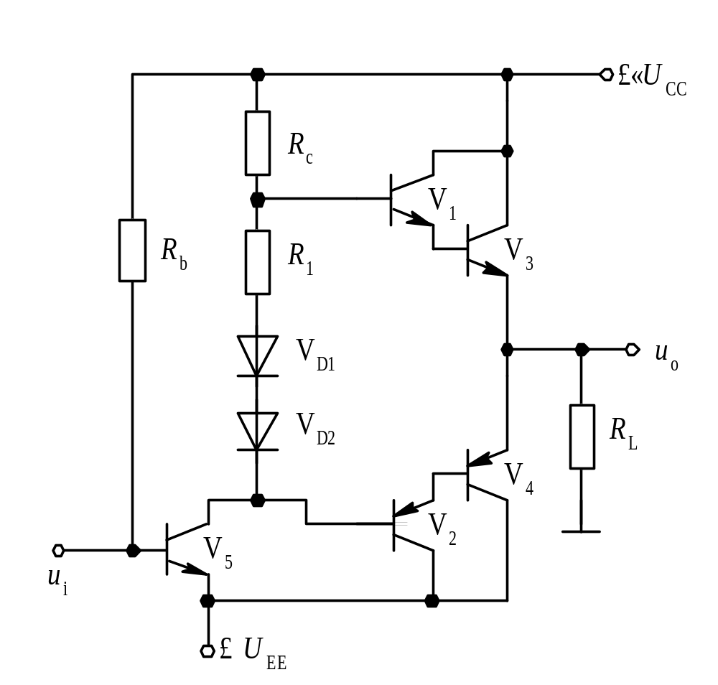
图9 – 14 复合管互补对称级

Slide 44
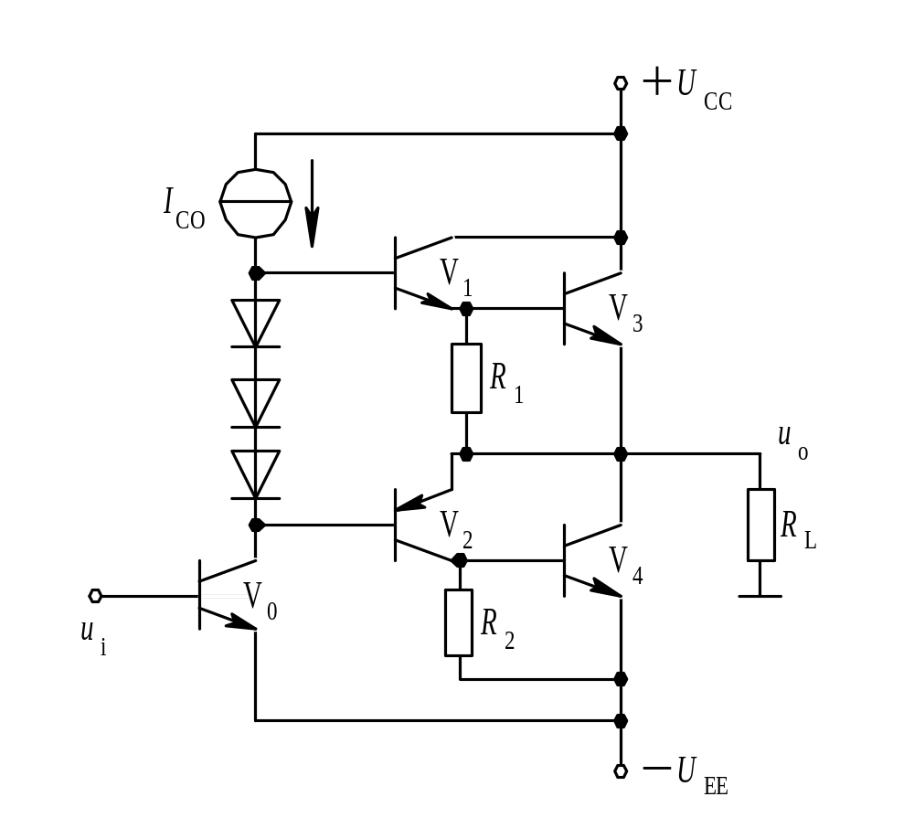
图中R1和R2是为了分流反向饱和电流而加的电阻，目的是提高功放的温度稳定性。
图9—7 准互补乙类功率放大器电路

Slide 45
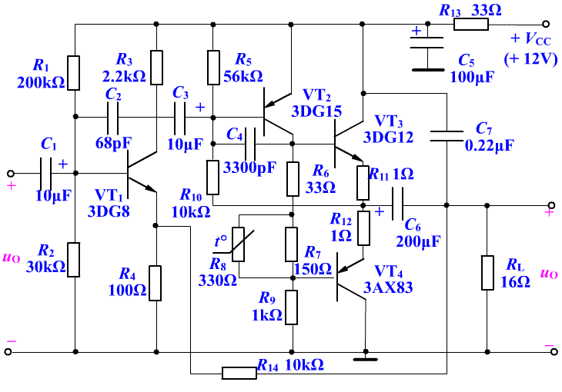
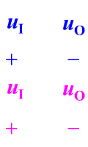
实际的功率放大电路
OTL 音频功率放大电路
前置放大级
功率放大级
中间级

Slide 46
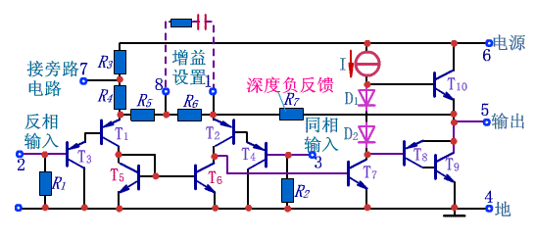
6.5 集成功率放大器
图 6.5.1 集成功放 LM386 的电路原理图

Slide 47
LM386内部电路
第一级为差分放大电路，T1和T3、T2和T4分别构成复合管，作为差分放大电路的放大管；T5和T6组成镜像电流源作为T1和T2的有源负载；T3和T4信号从管的基极输入，从T2管的集电极输出，为双端输入单端输出差分电路。使用镜像电流源作为差分放大电路有源负载，可使单端输出电路的增益近似等于双端输出电路的增益。
第二级为共射放大电路，T7为放大管，恒流源作有源负载，以增大放大倍数。
第三级中的T8和T9管复合成PNP型管，与NPN型管T10构成准互补输出级。二极管D1和D2为输出级提供合适的偏置电压，可以消除交越失真。
引脚2为反相输入端，引脚3为同相输入端。电路由单电源供电，故为OTL电路。输出端（引脚5）应外接输出电容后再接负载。
电阻R7从输出端连接到T2的发射极，形成反馈通路，并与R5和R6构成反馈网络，从而引入了深度电压串联负反馈，使整个电路具有稳定的电压增益。

Slide 48
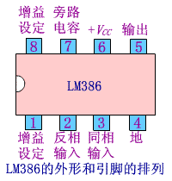
LM386的引脚图
引脚2为反相输入端，3为同相输入端；引脚5为输出端；引脚6和4分别为电源和地；引脚1和8为电压增益设定端；使用时在引脚7和地之间接旁路电容，通常取10μF。

Slide 49
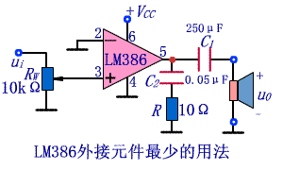


LM386的应用（1）
C1为输出电容。电压放大倍数为20。R和C2串联构成校正网络用来进行相位补偿。
静态时输出电容上电压为VCC/2，LM386的最大不失真输出电压的峰-峰值约为电源电压。设负载电阻为RL，最大输出功率表达式为
此时的输入电压有效值的表达式
当VCC=16V、RL=32Ω时，Pom≈1W，Uim≈283mV。

Slide 50
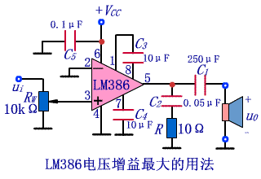
LM386的应用（2）
右图所示为LM386电压增益最大时的用法，C3使引脚1和8在交流通路中短路，使Au≈200；C4为旁路电路；C5为去耦电容，滤掉电源的高频交流成分。当VCC=16V、RL=32Ω时，Pom≈1W，但是，输入电压有效值Uim却仅需28.3mV。

Slide 51
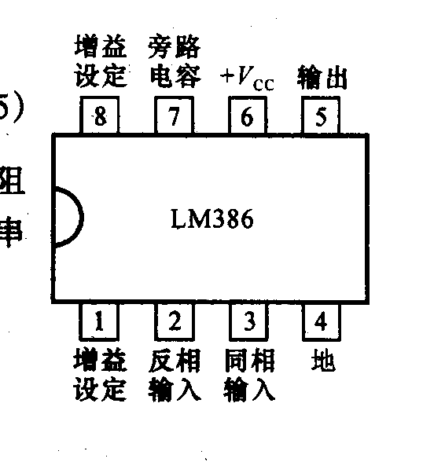
LM386的外形和引脚

Slide 52
LM386典型接法
C₄
10μ
+V_{CC}
+
C₁
250μ
C₅
0.1μ
+
+
C₂
0.05μ
C
10μ
8 7 6 5
1 2 3 4
LM386
u_{i}
R₁
10
R
RP
10k

Slide 53
小结
了解和掌握低频功率放大电路的分类，特点和提高输出功率，效率的方法。
认识和掌握乙类推挽电路的组成，工作原理和分析方法。
掌握双电源互补对称电路和单电源互补对称电路的工作原理和分析方法，了解交越失真产生的原因和消除措施。
掌握集成功率放大器的使用和分析方法。

